Slide 1
第2章 导数与微分
2.5 函数的微分（续）

Slide 2
第五节
第二章
函数的微分
一、微分的概念
二、微分运算法则
三、微分在近似计算中的应用
*四、微分在估计误差中的应用

Slide 3
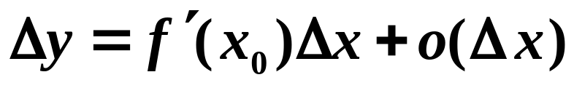
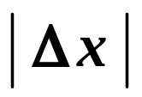
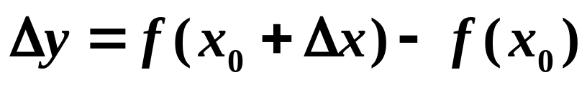
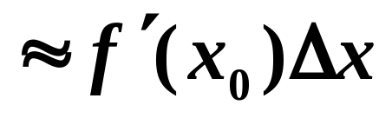
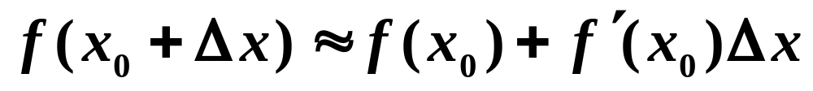

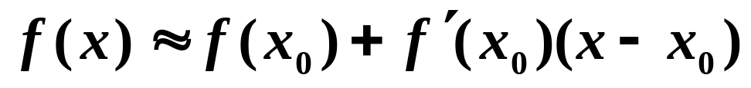
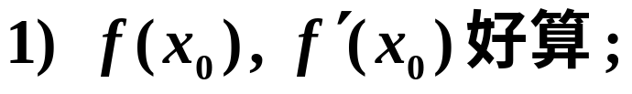
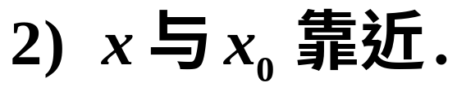
四、微分在近似计算中的应用
当
很小时,
得近似等式:
线性函数
使用原则:

Slide 4
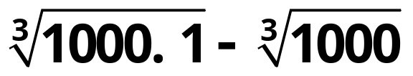
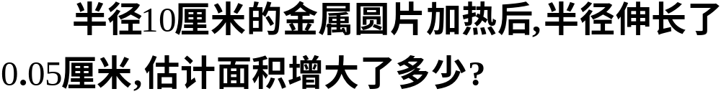





1. 计算函数增量的近似值
当
很小时,
得近似等式:
例7
解

Slide 5






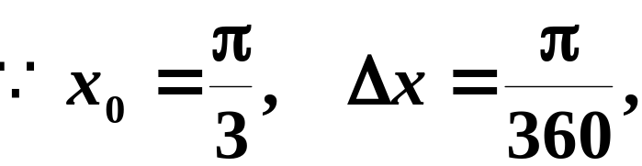
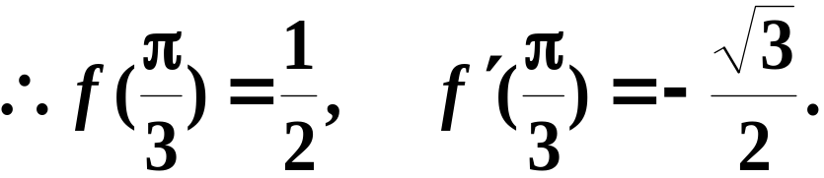
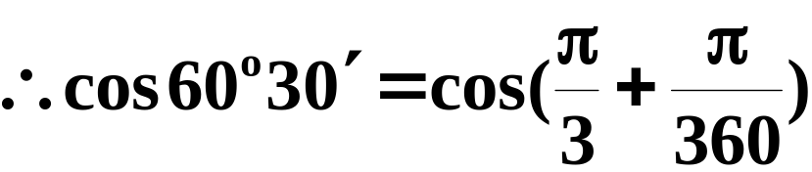
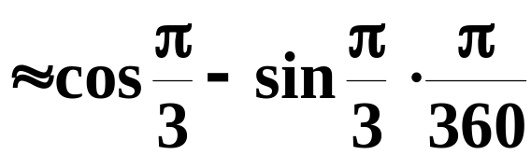
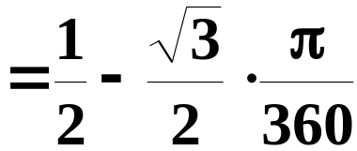

2、计算函数的近似值
例8
解

Slide 6



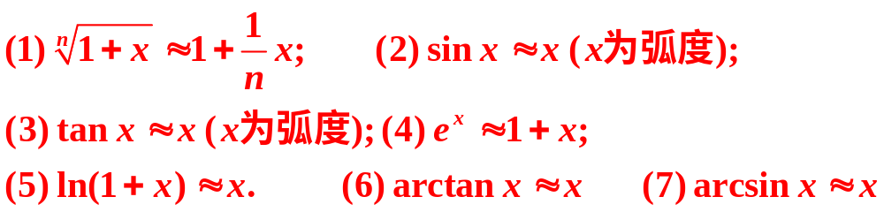
常用函数在x=0处近似公式

Slide 7

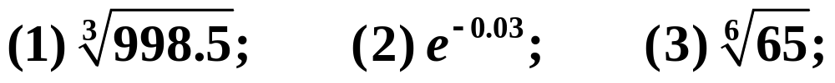
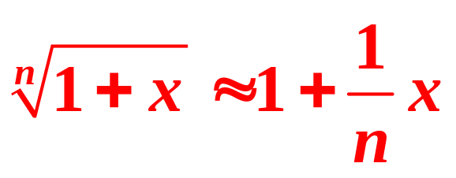

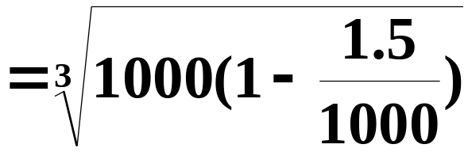

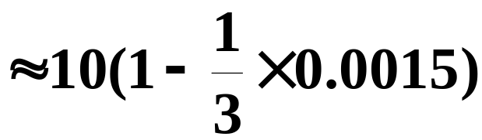

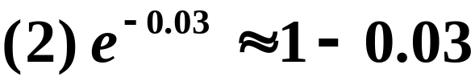
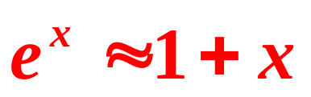

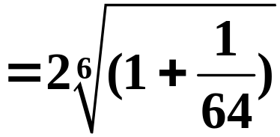
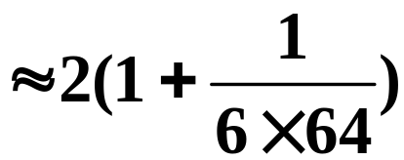
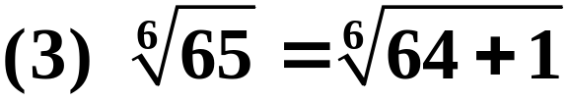

例9
解

Slide 8
第3章 微分中值定理与导数的应用

Slide 9
第三章
微分中值定理
与导数的应用
罗尔中值定理
推广
中值定理
拉格朗日中值定理
泰勒公式 (第三节)
柯西中值定理
洛必达法则 (第二节)
研究函数性质及曲线性态
应用
利用导数解决实际问题

Slide 10
第一节
中值定理
一、罗尔( Rolle )定理
二、拉格朗日( Lagrange )中值定理
三、柯西(Cauchy)中值定理

Slide 11
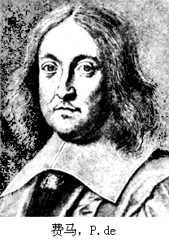


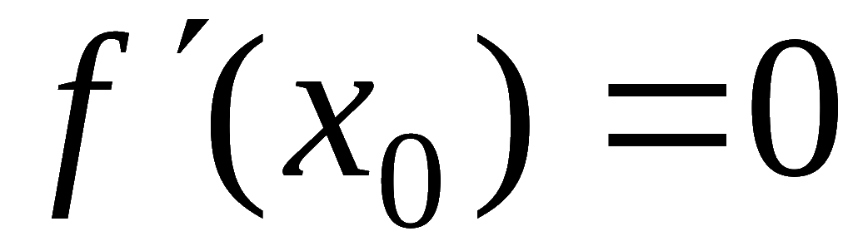
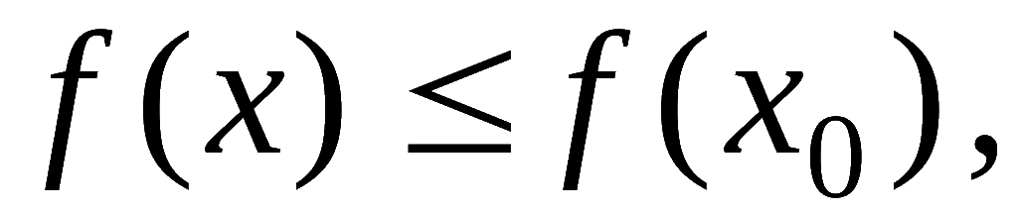

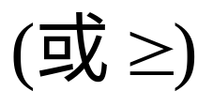

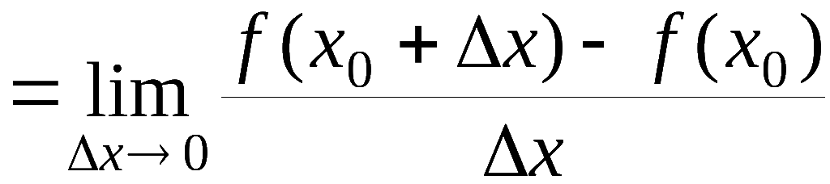



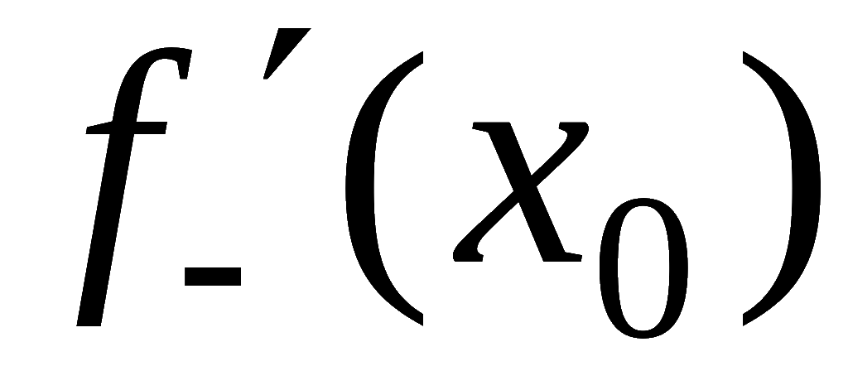
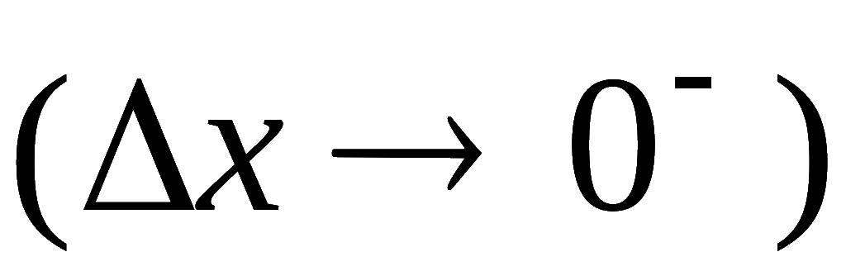


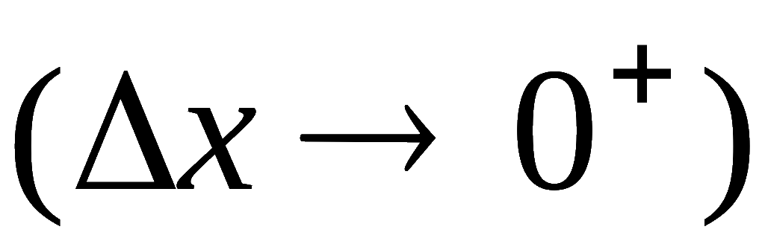
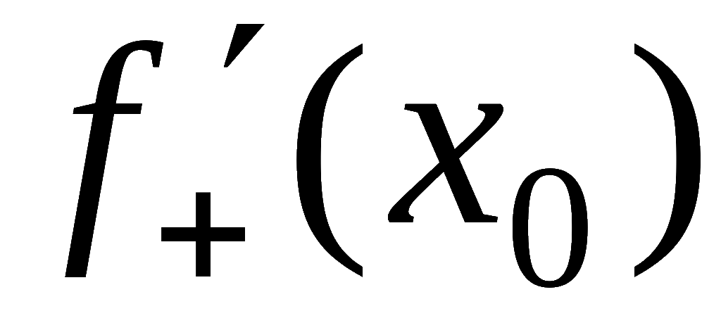

一、罗尔( Rolle )定理
费马(fermat)引理
且
存在
证: 设
则
证毕
Notes:
运行时, 点击 “费马引理” 或“费马”按钮, 或相片, 可显示费马简介, 并自动返回

Slide 12







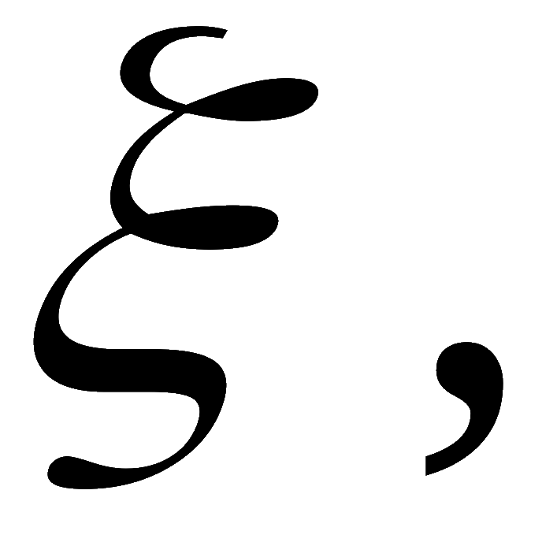


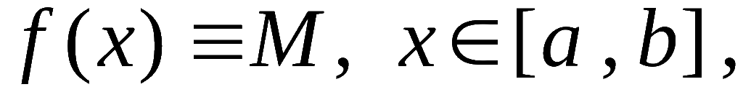
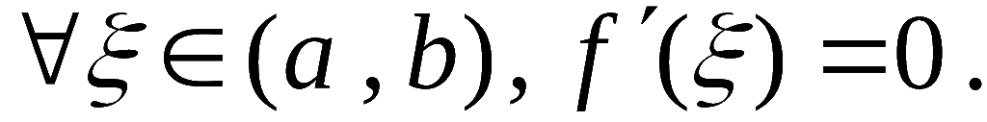
罗尔（ Rolle ）定理
满足:
(1) 在区间 [a , b] 上连续
(2) 在区间 (a , b) 内可导
(3) f ( a ) = f ( b )
在( a , b ) 内至少存在一点
使
证:
故在[ a , b ]上取得最大值
M 和最小值 m .
若 M = m , 则
因此

Slide 13
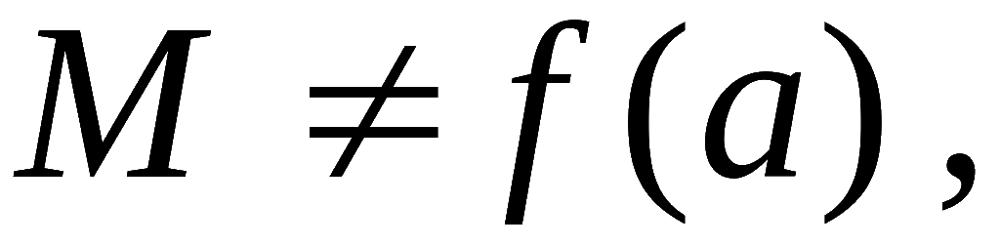
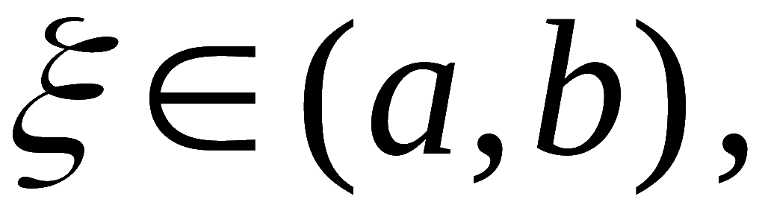
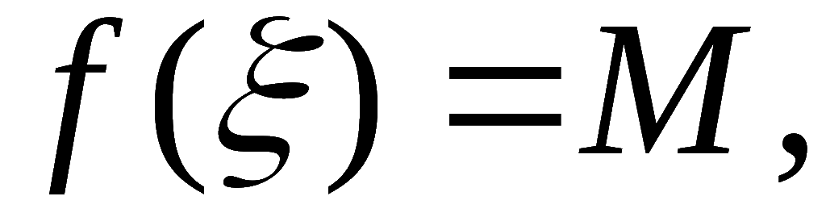

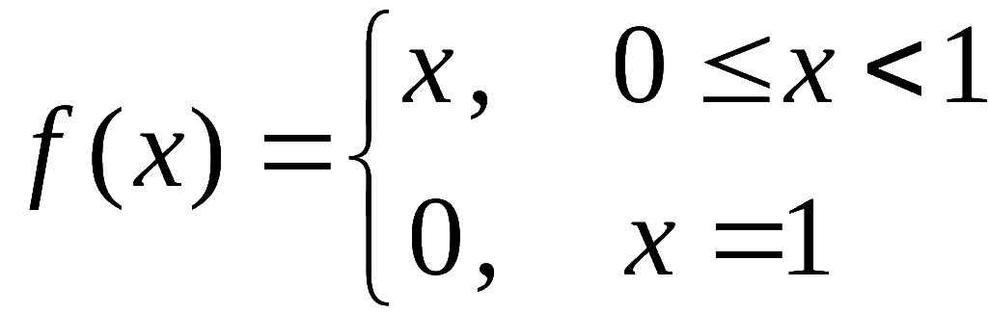
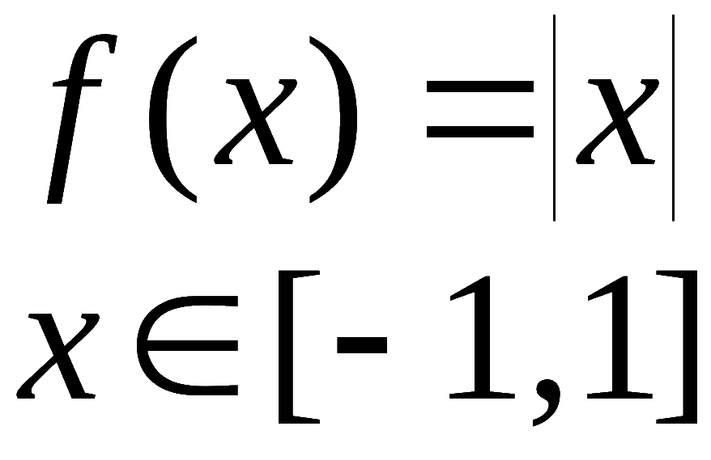
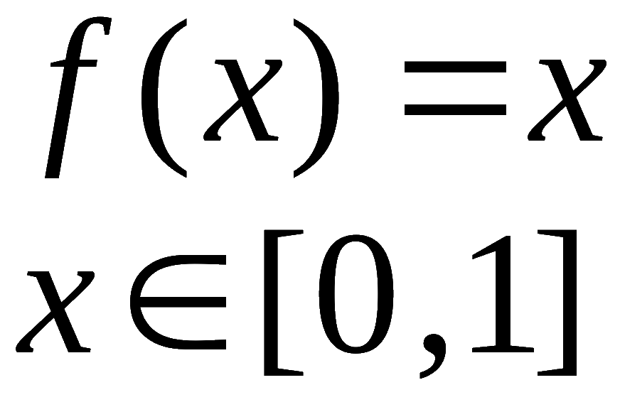



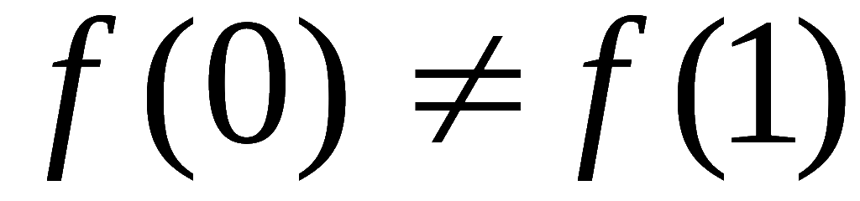
若 M > m , 则 M 和 m 中至少有一个与端点值不等,
不妨设
则至少存在一点
使
则由费马引理得
注意:
1) 定理条件不全满足, 结论不一定
成立.
例如,

Slide 14
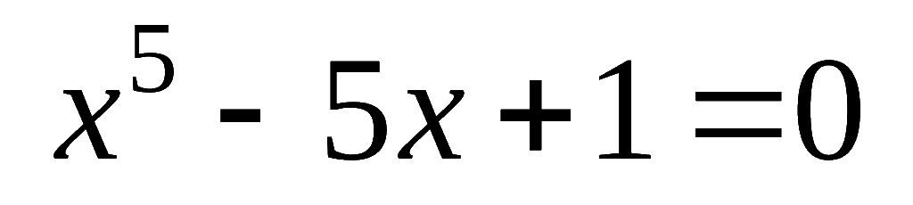
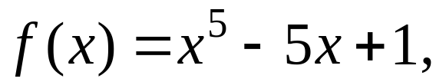

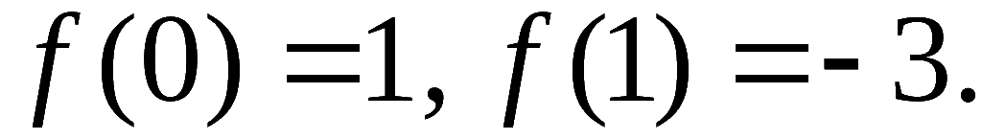


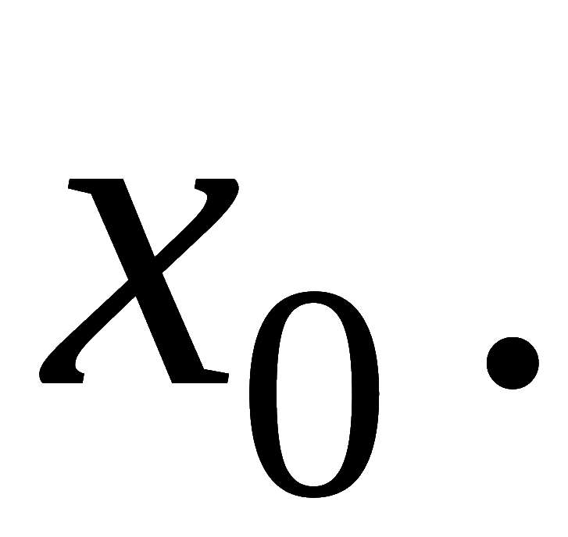
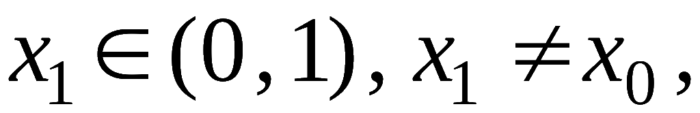
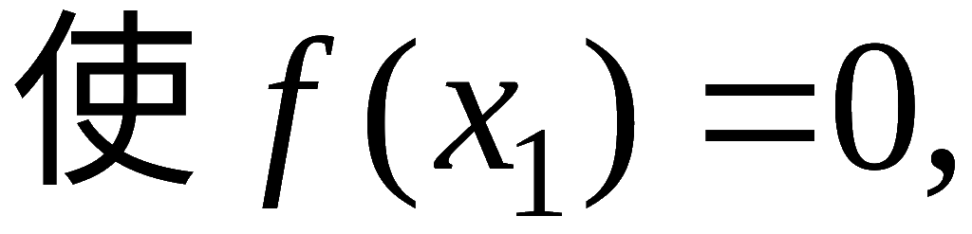







例1. 证明方程
有且仅有一个小于1 的
正实根 .
证: 1) 存在性 .
则
在 [0 , 1 ] 连续 ,
设
且
由零点定理知存在
使
即方程有小于 1 的正根
2) 唯一性 .
假设另有
为端点的区间满足罗尔定理条件 ,
至少存在一点
但
矛盾,
故假设不真!

Slide 15























例2. 设 g(x) 在[a , b] 上二阶可导, g(b)=0 , 设
n 阶可导
三阶可导
则存在
使
证明：由于
对 f (x) 应用罗尔定理,
存在
使
又
知
对
在
应用罗尔定理知, 存在
使得
对
在
应用罗尔定理知, 存在
使得

Slide 16










例3. g(x)在[0,1]上连续, 在(0,1)内可导, g(1)=0.
求证：
存在
使
证:
由于
故设
可知F (x)在[0,1]上连续, 在(0,1)内可导, 且
由罗尔定理,
存在
使得
即
罗尔(Rolle)定理

Slide 17











例4. 若
可导, 证明：在其两个不同的零点间一定有
的零点.
分析:
设
欲证:
使
只要证
亦即
作辅助函数
验证
在
上满足
罗尔定理条件.

Slide 18


定义. 若函数 f (x)在 x =a 处 n+1 阶可导,
而
则称 x =a
为函数 f (x) 的 n+1 重零点或方程 f (x)=0 的 n+1重根.
推论1. 若 f (x) 在[a , b] 上有 n 个零点(多重零点以重
数计).
f (x) 在[a , b] 上 m 阶可导,
则 f ^{(m)} (x) 在[a , b] 上
至少有 n-m 个零点;
若 f (x) 在[a , b] 上零点不完全相同,
则 f ^{(m)} (x)在开区间(a , b) 内至少有一个零点.
证明. (用数学归纳法)详见教材P97
特别地. 若f (x)可导，且f (x)=0有二个根，则f ′ (x)=0
至少有一个根。

Slide 19
例2. 设 g(x) 在[a , b] 上二阶可导, g(b)=0 , 设
则存在
使
证明：由于
对 f (x) 应用罗尔定理,
存在
使
又
知
对
在
应用罗尔定理知, 存在
使得
推论1. 若 f (x) 在[a , b] 上有 n 个零点(多重零点以重
数计).
f (x) 在[a , b] 上 m 阶可导,
则 f ^{(m)} (x) 在[a , b] 上
至少有 n-m 个零点;
若 f (x) 在[a , b] 上零点不完全相同,
则 f ^{(m)} (x)在开区间(a , b) 内至少有一个零点.

Slide 20




例5. 证明
不可能多于3个根
(重根按重数计) .
证明：假设
有4个零点,
至少有1个零点,
则由推论1,
而
由此可知
无零点, 矛盾.
推论1. 若 f (x) 在[a , b] 上有 n 个零点(多重零点以重
数计).
f (x) 在[a , b] 上 m 阶可导,
则 f ^{(m)} (x) 在[a , b] 上
至少有 n-m 个零点;
若 f (x) 在[a , b] 上零点不完全相同,
则 f ^{(m)} (x)在开区间(a , b) 内至少有一个零点.

Slide 21











如何描述
这一现象

Slide 22




二、拉格朗日(Lagrange)中值定理

Slide 23





















几何解释:
分析:
弦AB方程为

Slide 24



证
作辅助函数
拉格朗日中值公式

Slide 25




拉格朗日中值公式又称有限增量公式.
拉格朗日中值定理又称有限增量定理.

Slide 26













拉格朗日中值定理的有限增量形式:
令
则
推论: 若函数
在区间 I 上满足
则
在 I 上必为常数.
证: 在 I 上任取两点
格朗日中值公式 , 得
由 的任意性知,
在 I 上为常数 .

Slide 27

















例2. 证明等式
证: 设
由推论可知
(常数)
令 x = 0 , 得
又
故所证等式在定义域 上成立.
经验:
欲证
时
只需证在 I 上
自证:

Slide 28










例3. 证明不等式
证: 设
中值定理条件,
因此应有
即
因为
故

Slide 29













三、柯西(Cauchy)中值定理
及
满足 :
(1) 在闭区间 [ a , b ] 上连续
(2) 在开区间 ( a , b ) 内可导
(3)在开区间 ( a , b ) 内
至少存在一点
使
分析:
问题转化为证
构造辅助函数
柯西
Notes:
运行时,点击标题“三、柯西----” 或 “柯西”按钮, 或相片, 可显示柯西简介, 并自动返回.

Slide 30



证: 作辅助函数
且
由罗尔定理知, 至少存在一点
使
即
思考: 柯西定理的下述证法对吗 ?
两个 ξ 不
一定相同
上面两式相比即得结论.
错!

Slide 31








柯西定理的几何意义:
弦的斜率
切线斜率
注意:

Slide 32













例4. 设
证明
至少存在一点
使
证: 问题转化为证
设
则
在 [0, 1] 上满足柯西中值
定理条件,
因此在 ( 0 , 1 ) 内至少存在一点 ξ ,
使
即

Slide 33









例5. 试证至少存在一点
使
法1 用柯西中值定理 .
证:
令
则 f (x) , F(x) 在 [ 1 , e ] 上满足柯西中值定理条件,
因此
即
分析:

Slide 34









例5. 试证至少存在一点
使
法2 令
则 f (x) 在 [ 1 , e ] 上满足罗尔中值定理条件,
因此存在
使

Slide 35








例6.
且
证明：存在
分析: 欲证
即要证
因 f ( x ) 在 [ a , b ] 上满足拉氏中值定理条件,
故有
①
故有
②
将①代入② , 化简得

Slide 36


内容小结
1. 微分中值定理的条件、结论及关系
费马引理
拉格朗日中值定理
罗尔定理
柯西中值定理
2. 微分中值定理的应用
关键:
利用逆向思维
设辅助函数
(1) 证明恒等式
(2) 证明不等式
(3) 证明有关中值问题的结论

